Slide 1
滑动轴承的润滑

Slide 2
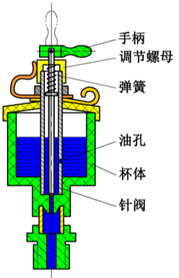
一、滑动轴承的润滑
1．间歇润滑
（1）针阀式油杯
用于润滑油润滑。手柄置于垂直位置，针阀上升，油孔打开供油；手柄置于水平位置，针阀降回原位，停止供油。

Slide 3
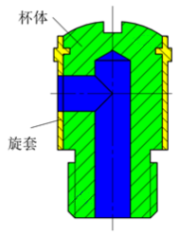
（2）旋套式油杯
用于润滑油润滑。转动旋套，使旋套孔与杯体注油孔对正时可用油壶或油枪注油。不注油时，旋套壁遮挡杯体注油孔。

Slide 4
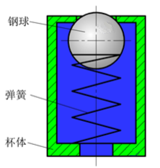
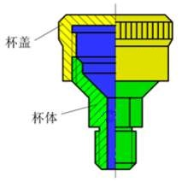
（3）压配式油杯
（4）旋盖式油杯
用于润滑油润滑或润滑脂润滑。将钢球压下可注润滑油（润滑脂）。
用于润滑脂润滑。定期旋转杯盖，可将润滑脂挤入轴承内。

Slide 5
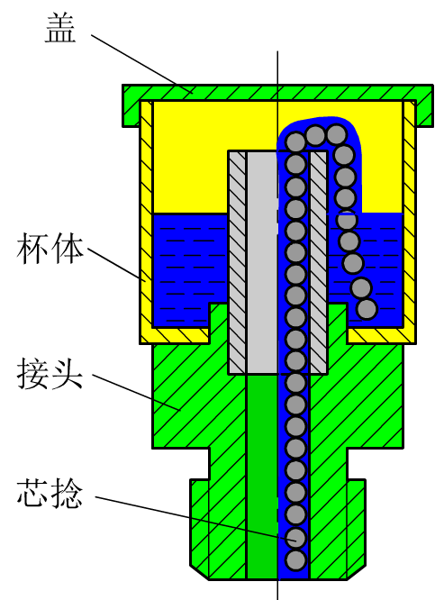
2．连续润滑
（1）芯捻式油杯
用于润滑油润滑。杯体中储存润滑油，靠芯捻的毛细作用实现连续润滑。

Slide 6
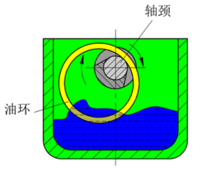
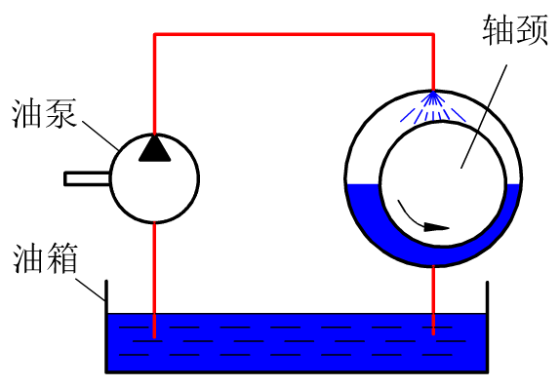
（2）油环润滑
（3）压力润滑
轴旋转时，靠摩擦力带动油环转动，将润滑油带至轴颈处进行润滑。
利用油泵将压力润滑油送入轴承进行润滑。

Slide 7
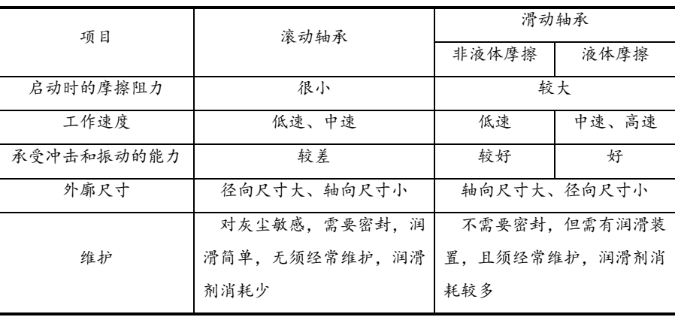
二、滚动轴承和滑动轴承特点比较

Slide 8
小结：
1．理解并识记滑动轴承润滑的目的
2．了解滑动轴承的润滑方式
3．了解常见的滑动轴承的润滑装置的工作原理
4．能分析常见润滑装置的示意图
5．培养维护润滑装置的能力

